Slide 1

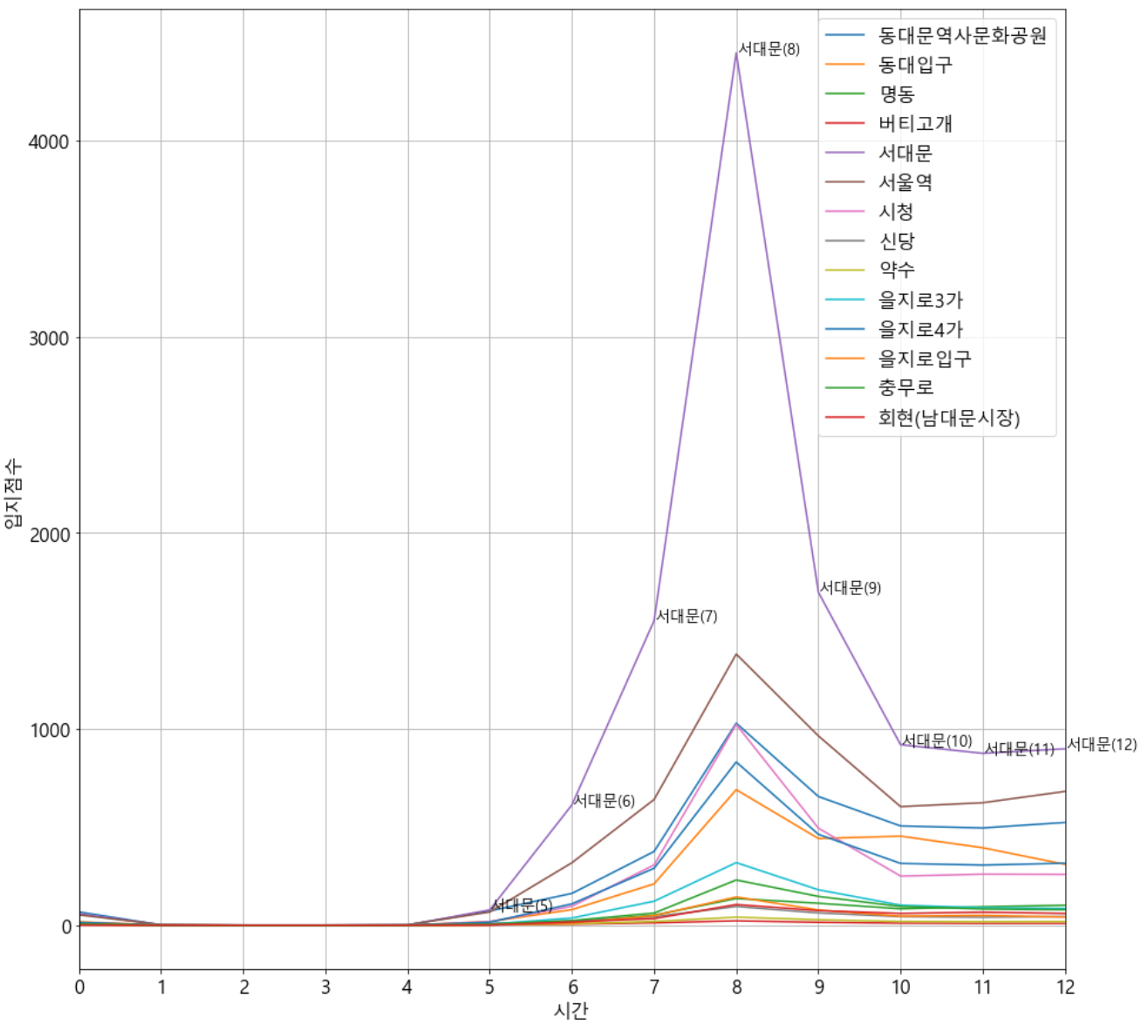
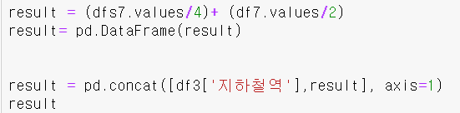

분석과정
분석과정
5. 산출식을 적용하여 최종 그래프 도출

